Slide 1
§2.3 初等函数

Slide 2
§2.3 初等函数
一、指数函数
二、对数函数
三、乘幂 a^{b} 与幂函数
四、三角函数和双曲函数
五、小结与思考

Slide 3
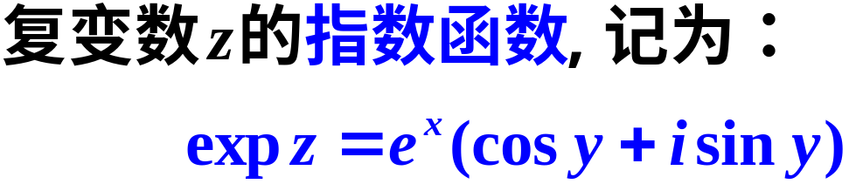

一、指数函数
1.指数函数的定义:

Slide 4
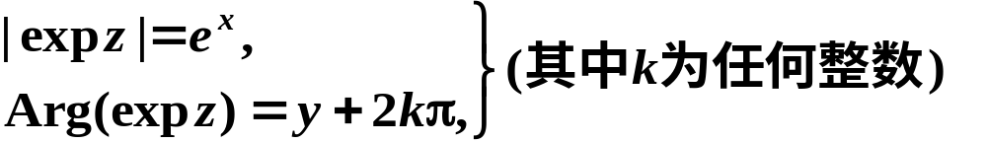
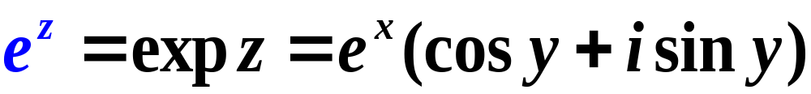
指数函数的定义等价于关系式:

Slide 5


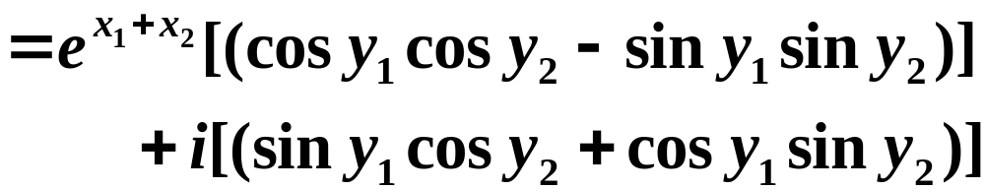
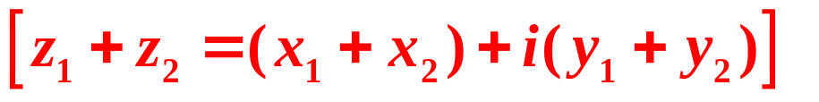

2. 加法定理
证

Slide 6

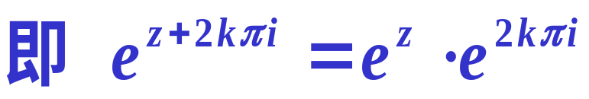
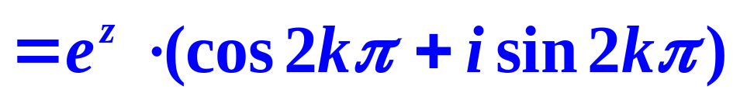

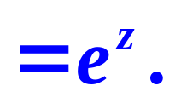

Slide 7
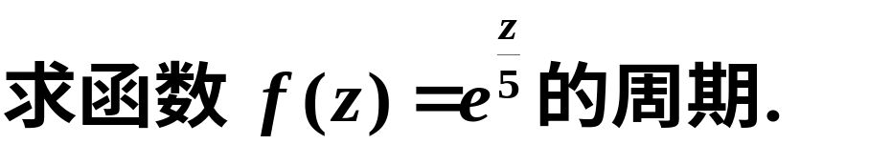
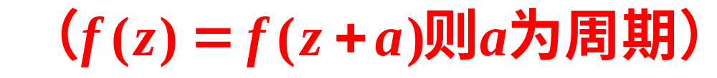

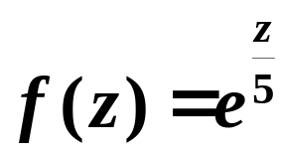
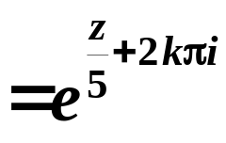
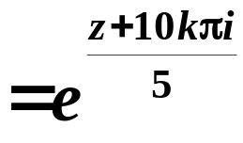


例1
解

Slide 8
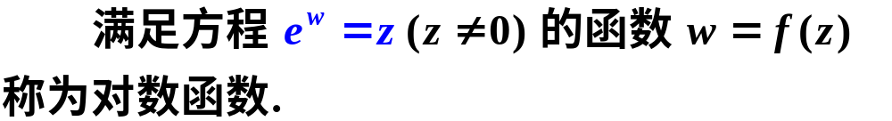
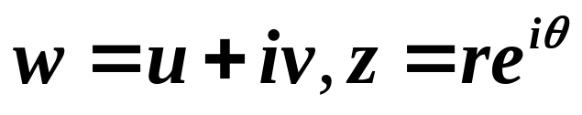
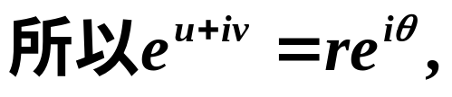
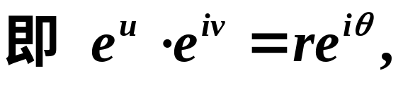
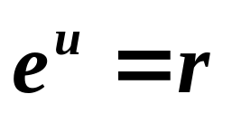
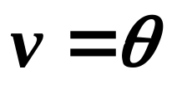
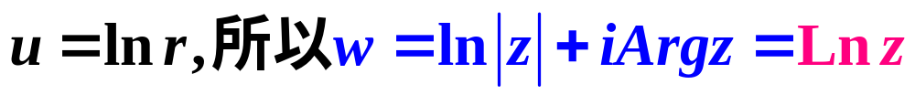
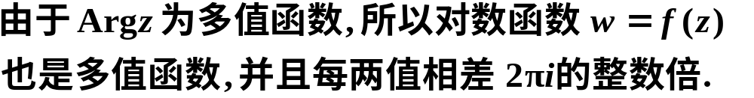
二、对数函数
1. 定义
设

Slide 9
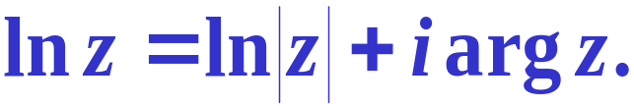
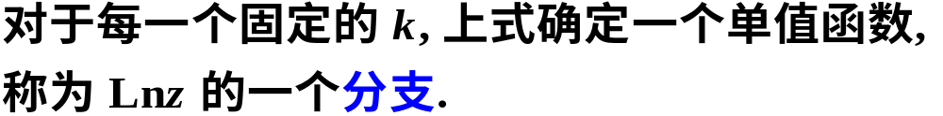
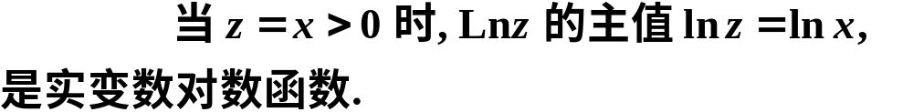
其余各值为
特殊地,

Slide 10
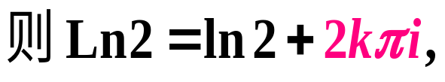


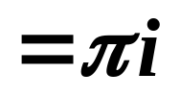

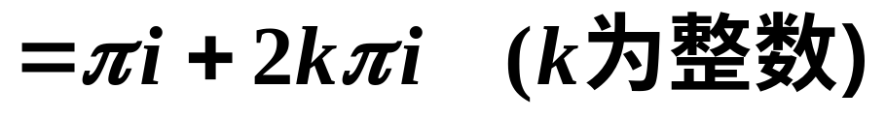
例2
解
注意: 在实变函数中, 负数无对数；
复变函数中，负数无对数的结论不再成立.

Slide 11


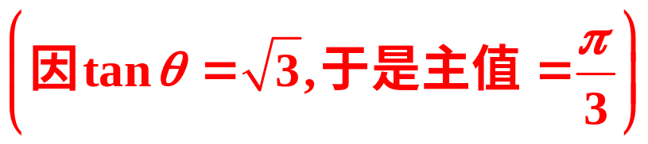

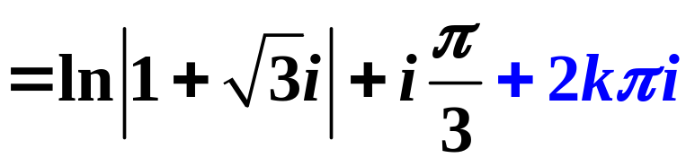
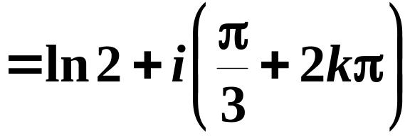

例3
解
主值

Slide 12

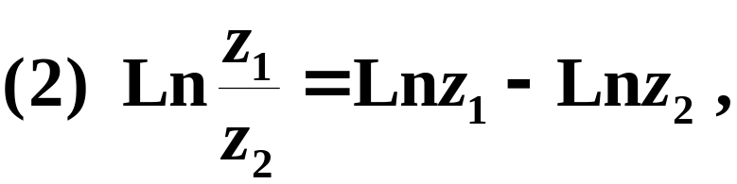
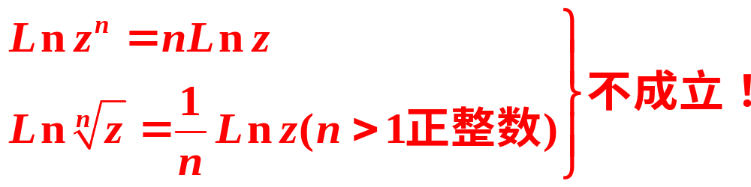
2. 性质
基本性质：

Slide 13
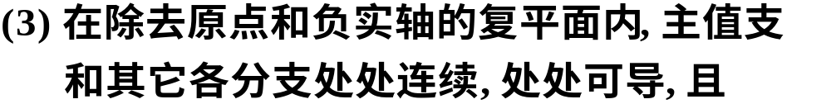
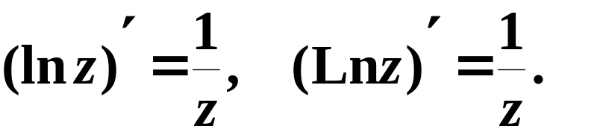
2. 性质
解析性质
注：今后应用lnz时，指的都是除去原点和负实轴的平面内的某一单值分支.

Slide 14
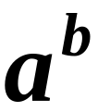
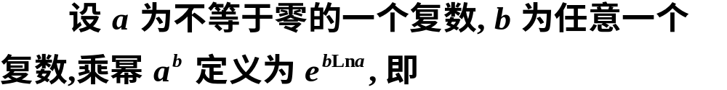
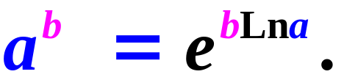
三、乘幂 与幂函数
1. 乘幂的定义
注意:

Slide 15


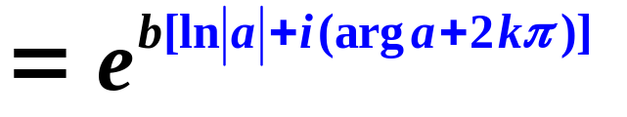
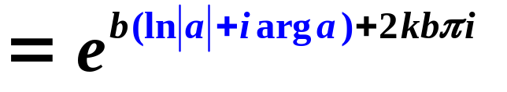

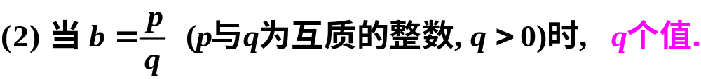
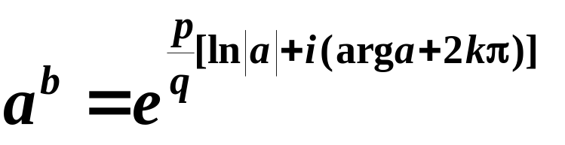
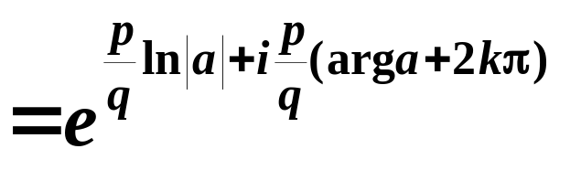
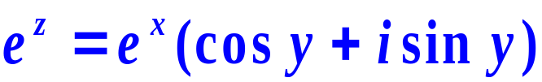
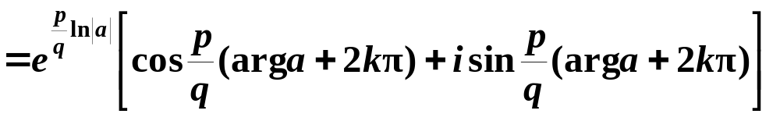

Slide 16






特殊情况:

Slide 17
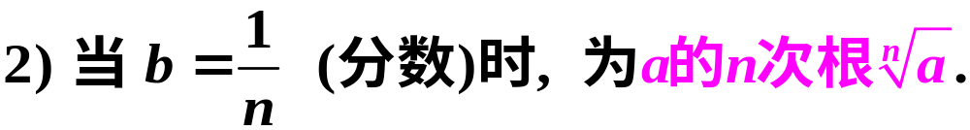
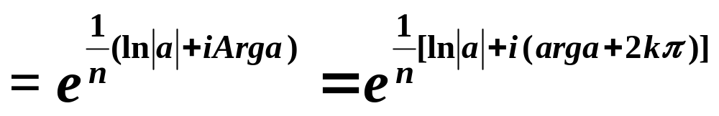
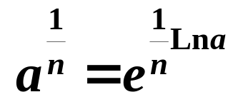
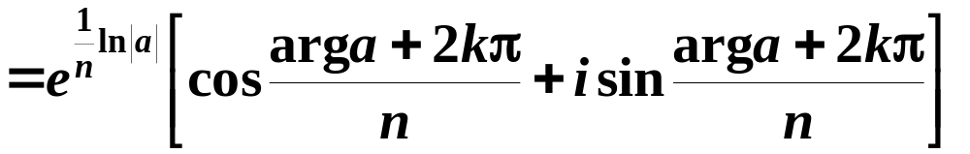
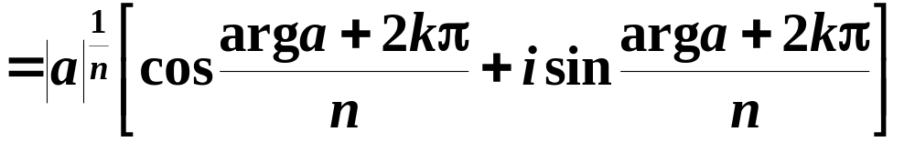
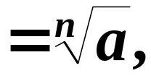


Slide 18






乘幂 的一般计算方法：
——计算Lna
——计算Arga

Slide 19









例4
解

Slide 20





例5
所以主值为

Slide 21






课堂练习

Slide 22





2. 幂函数的解析性
它的各个分支在除去原点和负实轴的复平面内是解析的.

Slide 23





它的 各个分支在除去原点和负实轴的复平面内是解析的,

Slide 24




四、三角函数和双曲函数
1. 三角函数的定义
将两式相加与相减, 得
现在把余弦函数和正弦函数的定义推广到自变数取复值的情况.

Slide 25



Slide 26






例5
解

Slide 27



正弦函数和余弦函数在复平面内都是解析函数.
有关正弦函数和余弦函数的几组重要公式

Slide 28






注意：复变三角函数不再有界，与实变函数完全不同！

Slide 29





其他复变数三角函数的定义

Slide 30




2. 双曲函数的定义
我们定义双曲余弦函数为
双曲正弦函数为
双曲正切函数为

Slide 31






容易证明，shz是奇函数，chz是偶函数.
它们都是以 为周期的周期函数,
它们的导数分别为
并有如下公式:

Slide 32





解：

Slide 33






五、反三角函数和反双曲函数
1. 反三角函数的定义
两端取对数得

Slide 34





同样可以定义反正弦函数和反正切函数, 重复以上步骤, 可以得到它们的表达式:
2. 反双曲函数的定义

Slide 35




Slide 36

五、小结与思考
复变初等函数是一元实变初等函数在复数范围内的自然推广, 它既保持了后者的某些基本性质, 又有一些与后者不同的特性. 如:
1. 指数函数具有周期性
2. 负数无对数的结论不再成立
3. 三角正弦与余弦不再具有有界性
4. 双曲正弦与余弦都是周期函数

